Slide 1


Club des Cyclos touristes Montéchois
Présentation du programme 2025
31 janvier 2025

Slide 2
Licences 2025
Prix pour une licence adulte avec cotisation CTM
  Assurance Mini Braquet 62,50€
  Assurance Petit Braquet 64,50€
  Assurance Grand Braquet 116,00€
Dossiers 2025 à votre disposition sur le site ; CTM (Cyclo-Touristes-Montechois)
CMNCI datant de moins d’un an pour « vélo sport »
Notes:
Importance du questionnaire de santé
Ce document est strictement personnel et ne doit en aucun cas être transmis au club

Slide 3
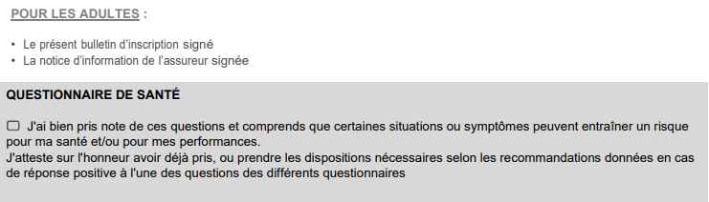

Licences 2025
V
Vous devez cocher cette case qui vous engage à prendre les dispositions nécessaires selon les recommandations fournies dans le « Questionnaire de santé »
Notes:
Importance du questionnaire de santé
Ce document est strictement personnel et ne doit en aucun cas être transmis au club

Slide 4
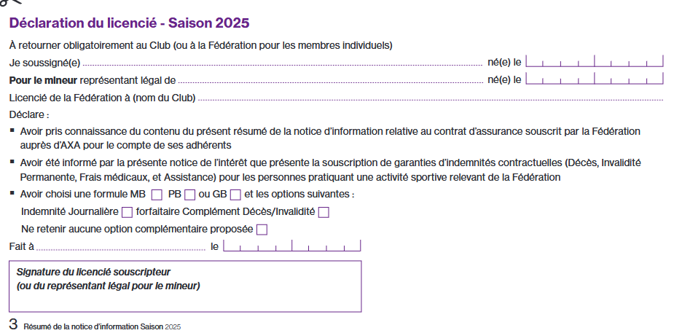
Licences “declaration du licencié”
V
COCHER CETTE CASE SI AUCUNE OPTION RETENUE
Vous devez cocher les cases correspondantes ; à la formule retenue, aux options éventuellement retenues ou à « aucune option retenue »
Notes:
Importance du questionnaire de santé
Ce document est strictement personnel et ne doit en aucun cas être transmis au club

Slide 5
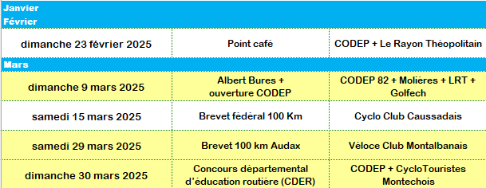
Programme d’activités 2025

Slide 6
Programme d’activités 2025
Concours départemental d’éducation routière
  Le Dimanche 30 mars 2025 de 8h30 à 17h00
  Sous chapiteau place Jean Jaurès et dans la ville
  À l’attention des jeunes cyclistes entre 8 et 12 ans
  Tester les capacités à ;
    Piloter le vélo sur circuit fermé
    Connaître le vélo et le Code de la route
    Circuler en milieu ouvert (Dimanche après midi sur les routes et pistes cyclables de la commune de Montech)
Notes:
Si vous connaissez des enfants de cet âge pratiquant le vélo indiquez leur qu’il y a un défi à relever
Nous communiquerons vers les écoles du département

Slide 7


Slide 8
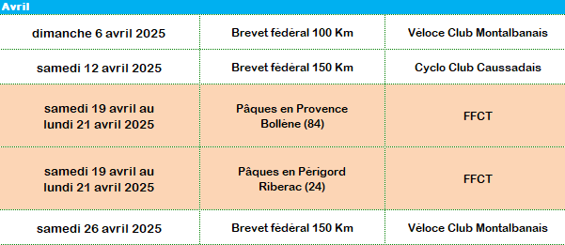

Slide 9
Journées “Sécurité routière”
Les 8, 9 et 10 avril ; Journées « Sécurité à vélo » à destination des élèves de Cours moyens des deux écoles primaires de Montech « Laramée » et « Saragnac »
En collaboration avec le service « Sécurité Routière » de la Préfecture et la Mairie de Montech.
Contenu de l'atelier "Les éléments du vélo et ceux qui permettent de rouler en sécurité« . Besoin de 8 animateurs pour assurer 7 séances d’une heure et demie.

Slide 10
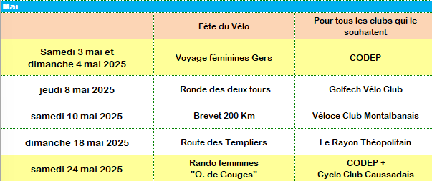
Voyage itinérant sur deux jours, réservé aux féminines du Tarn-et-Garonne les 3 et 4 mai 2025.
Départ Lavilledieu-Du-Temple vers Condom, le Samedi avec retour le Dimanche. Inscription auprès de Marie-Christine.
Randonnée “Olymepe de Gouges” organisée cette année par le club de Caussade

Slide 11
Séjour à Peniscola (Espagne)
Séjour « vélo » programmé par Thierry, un groupe de 13 personnes dont 10 du CTM séjourneront à Peniscola du 10 au 17 mai 2025
Circuits vélos adaptés pour chacun. Activités adaptées pour accompagnants

Slide 12
La traditionnelle randonnée – concentration Montéchoise ;
Nous accueillons les cyclotouristes du département, de la région, licenciés ou non, équipés de VAE ou non.
Trois circuits (64, 85 et 103km) au départ de Montech qui est le lieu unique d’inscription et de ravitaillement.
À cette occasion nous inaugurerons les 3 circuits « Yves Pinsard » élaborés par Gildas en accord avec Dominique.
Pas de balisage.
Une carte de route et une trace GPX seront disponibles pour chaque circuit.
Notes:
Bénévoles ; inscriptions ; MCH, PD, AH,
Accueil point café et ravitaillement ; CC, RS, TG, PG
Guide sur les 3 circuits ; GB, CL, PH, DM, PG

Slide 13
Séjour du club aux « Terrasses du lac » à Naussac en Lozère du 14 au 21 juin 2025.
10 participants inscrits dont 8 du CTM
21ème Balade Corrèzienne les 14 et 15 juin 2025. Coût 150€
Au départ de Brive le samedi vers le Bugeat (100km ou 135km ), hébergement à l’espace des milles sources.
Retour le dimanche _ 140km
Notes:
Inscrits ; DM et son frère!!!

Slide 14
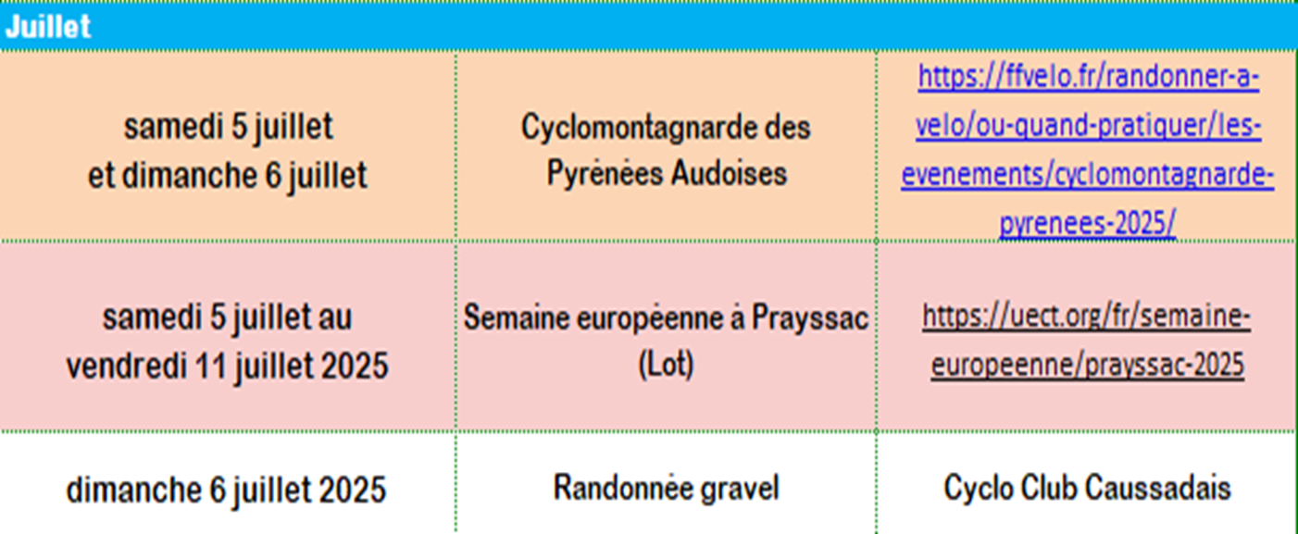
Dimanche 6 Juillet 2025 ;
Vous êtes tous invites à participer au pique-nique du club qui se déroulera sur le site de la papeterie à partir de 13h00

Slide 15
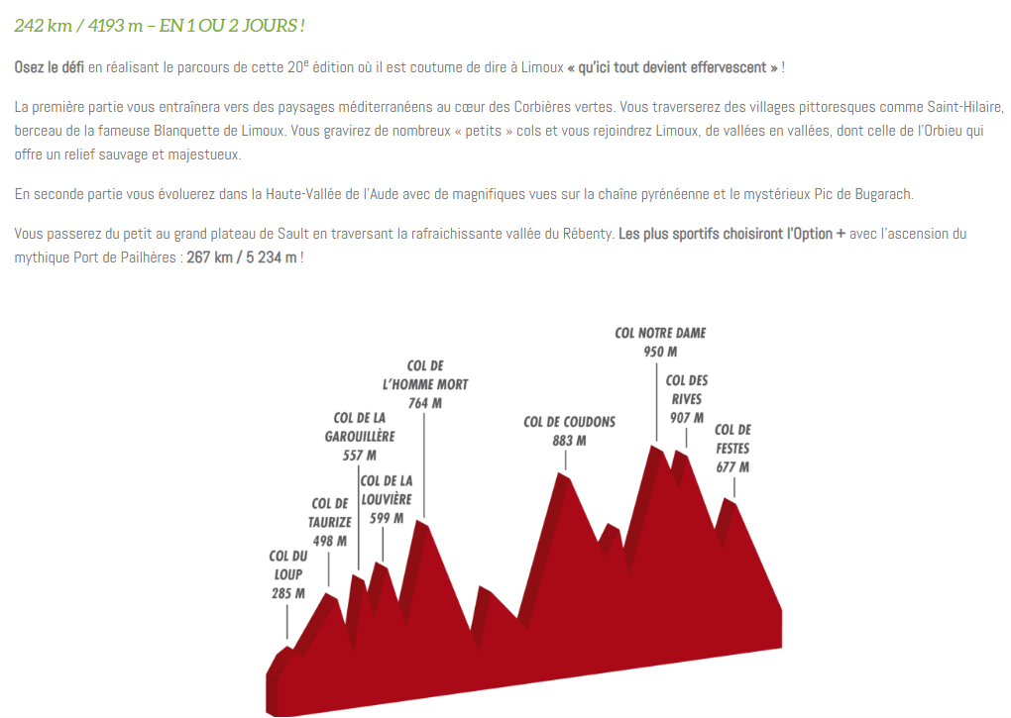
CycloMontagnarde 2025 :: Cyclo Club Limoux
Notes:
Inscrits ; Dominique M. et son frère, Marie-Christine D.

Slide 16
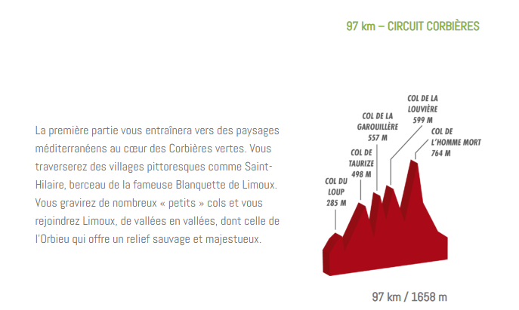
CycloMontagnarde 2025 :: Cyclo Club Limoux
Notes:
Inscrits ; Dominique M. et son frère, Marie-Christine D.

Slide 17
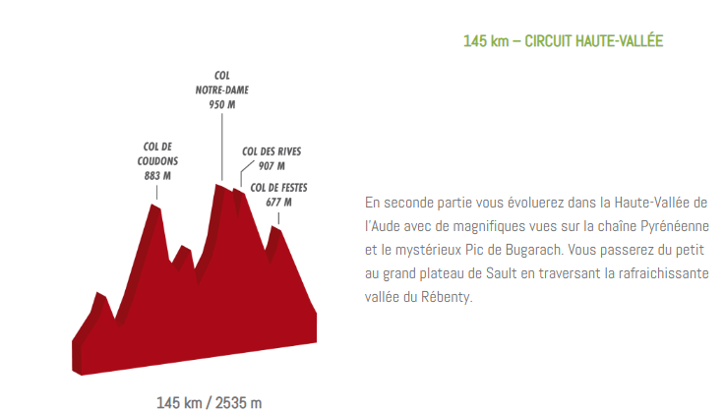
https://inscriptions-ffct.org/cyclomontagnarde25limoux/select_competition
Notes:
Inscrits ; Dominique M. et son frère, Marie-Christine D.

Slide 18
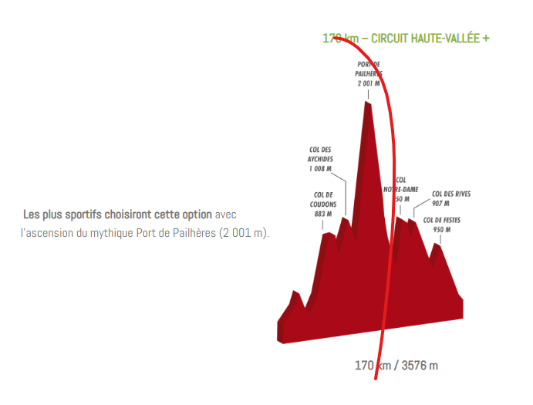
https://inscriptions-ffct.org/cyclomontagnarde25limoux/select_competition
Notes:
Inscrits ; Dominique M. et son frère, Marie-Christine D.

Slide 19
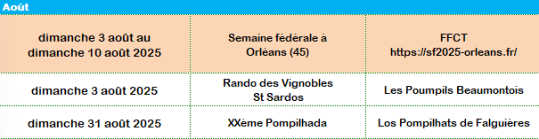
Sortie pyrénéenne à Aspet le dimanche 20 Juillet 2025, 3 circuits ;
- Col des Ares 50km D+ 831m
- Col de Menté + col des Ares 62km D+1482m
- Col du Portet-d’Aspet + col de Menté + col des Ares 70km D+ 1855m
Notes:
Les intéressés se manifestent auprès du CA.

Slide 20
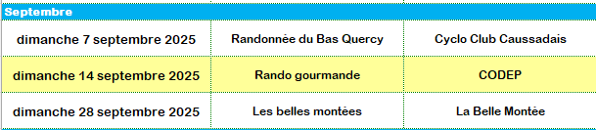
Forum des associations à Montech le Samedi 6 septembre 2025!(date à verifier) 10h à 15h
Week-end du club à Nérac (Lot-et-Garonne) du 19 au 21 septembre 2025. (recherche d’hébergement en cours)
Voyage itinérant féminin organisé par le COREG Occitanie en Ariège les samedi 27 et dimanche 28 septembre
Notes:
Besoins pour le forum 2 à 4 bénévoles pour tenir le stand. Repas de midi offert.

Slide 21

Notre Assemblée générale est fixée au vendredi 22 novembre 2025 à la salle Laurier
Nous accueillerons l’AG du CODEP le 15 novembre 2025(dans notre local)

Slide 22
Et toute l’année les sorties CTM
groupe 1 animé par Pierrot et Stéphane + toutes les bonnes volontés. Voir avec Franck les connexions possibles avec le club de Montbeton afin d’augmenter le nombre potentiel de participants,
Groupe 2 animé par Thierry, Gildas, Patrick + toutes les bonnes volontés,
Groupe 3 animé par Pierrette et Marie-Claire,
Groupe 4 animé par Claude C. jusqu’à la fin de l’hiver (sortie limitée à 2 heures de vélo le jeudi après midi)
Notes:
Mardi, jeudi et samedi à 13h30 et dimanche 8h30

Slide 23
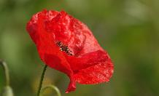
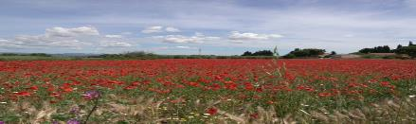
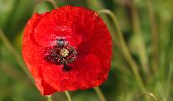
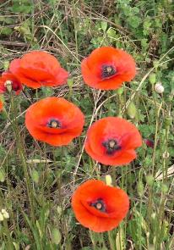
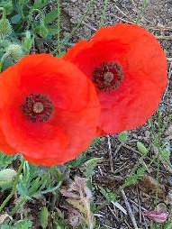
Merci pour votre attention

